Slide 1



TRƯỜNG THCS TRẦN PHÚ
CHÀO MỪNG QUÝ THẦY CÔ GIÁO VỀ DỰ GIỜ
Môn: Toán
Lớp 8A1

Slide 2
KHỞI ĐỘNG

Slide 3
THỂ LỆ CHƠI PLICKERS
Mỗi bạn được phát 1 thẻ in trên giấy, 4 cạnh của thẻ có mã là 4 đáp án A, B, C, D.
Trong 10 giây, HS đọc câu hỏi trên màn hình và chọn đáp án nào thì giơ cạnh có chữ đó lên trên.
Khi GV quét thẻ, HS nào đã được quét mã thì úp thẻ xuống.
Trên màn hình, đáp án đúng là màu xanh, còn đáp án sai là màu đỏ.

Slide 4
TIẾT 14
TRÌNH BÀY SẢN PHẨM STEM VỚI CHỦ ĐỀ: LÀM KHUNG TRANH TRANG TRÍ CHÀO MỪNG NGÀY 20-11

Slide 5
TIÊU CHÍ ĐÁNH GIÁ SẢN PHẨM
TIÊU CHÍ | Điểm tối đa
Nộp đúng thời gian | 10
Đúng chủ đề, clip không quá 3 phút | 10
Độ tương ứng của bản thiết kế và sản phẩm | 20
Vận dụng các dấu hiệu nhận biết hình vuông, hình thoi để thiết kế khung tranh. | 30
Thuyết trình hay, rõ ràng | 10
Có tính sáng tạo, có hướng phát triển | 10
Mức độ tích cực của các thành viên trong nhóm | 10
Tổng điểm | 100

Slide 6
TRÌNH BÀY CỦA NHÓM 1

Slide 7
TRÌNH BÀY CỦA NHÓM 2

Slide 8
TRÌNH BÀY CỦA NHÓM 3

Slide 9
TRÌNH BÀY CỦA NHÓM 4

Slide 10
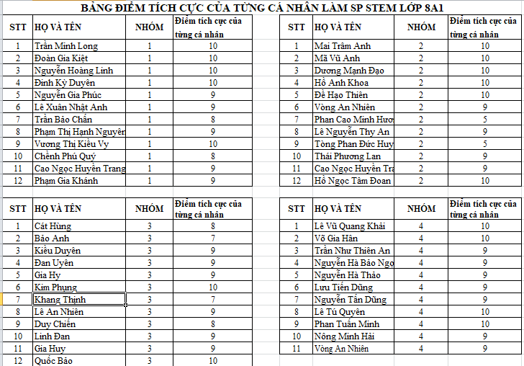

Slide 11
ĐIỂM CỦA TỪNG CÁ NHÂN
= ( ĐIỂM TÍCH CỰC + ĐIỂM SẢN PHẨM CỦA NHÓM *2) CHIA 3
https://docs.google.com/spreadsheets/d/1IgPLTBL7HVgTcrQhum3Y11G3eGGXX90r/edit?usp=sharing&ouid=114006413238936989616&rtpof=true&sd=true

Slide 12




Chúc quý thầy cô mạnh khỏe hạnh phúc.
Chúc các em chăm ngoan, học giỏi.

